Slide 1
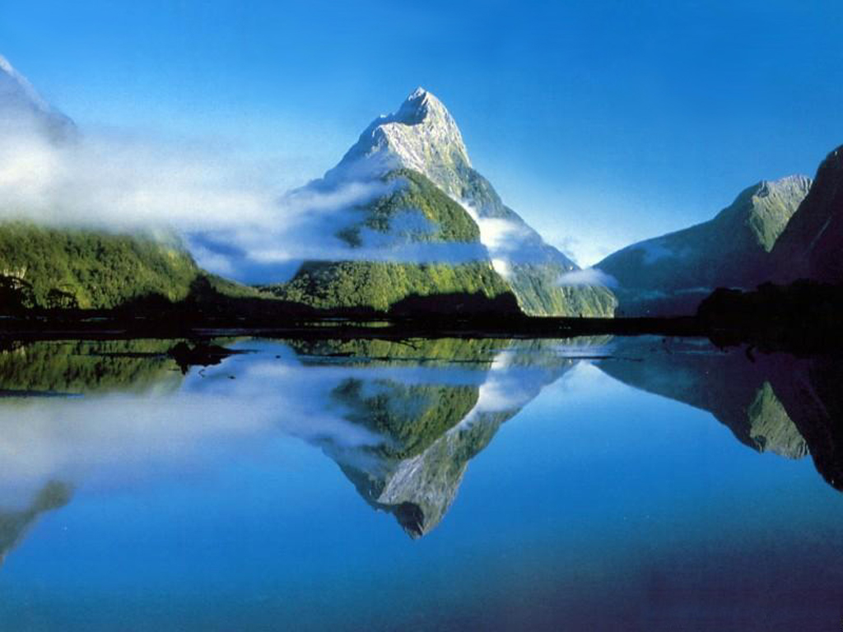
Ce mare e Dumnezeu !
Ce mare e Dumnezeu !

Slide 2
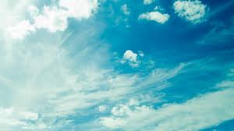
Ce mare e Dumnezeu
Ce mare și bun e El
Ce mare e Dumnezeu
Ce mare și bun e El

Slide 3
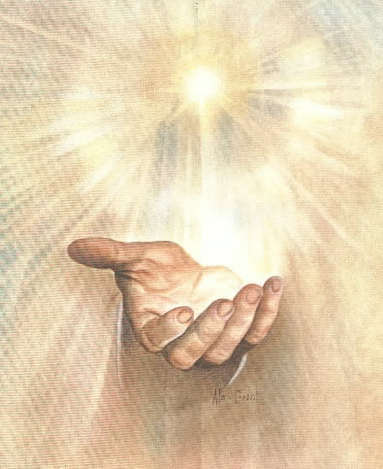
Ce mare e Dumnezeu
El mă ține-n mîna Sa
Ce mare e Dumnezeu
El mă ține-n mîna Sa

Slide 4
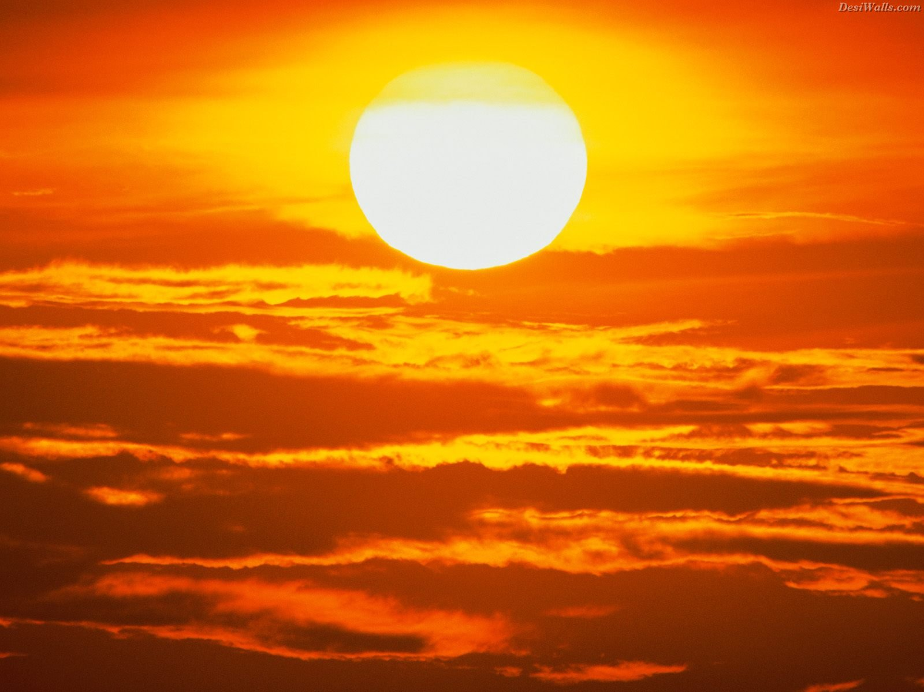
Mai sus decît e soarele
Mai adînc decît e sub mare
Mai sus decît e soarele
Mai adînc decît e sub mare

Slide 5
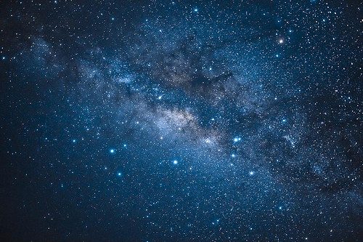
Conduce-ntregul univers
Și pătrunde gîndul meu
Conduce-ntregul univers
Și pătrunde gîndul meu

Slide 6

El mă știe, mă iubește
Mai-nainte de-a fi fost
El mă știe, mă iubește
Mai-nainte de-a fi fost

Slide 7
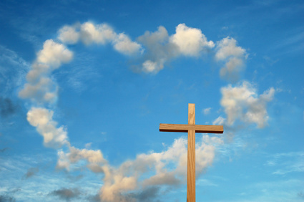
Ce minunat e planul Său
Căci mare-i Dumnezeu
Ce minunat e planul Său
Căci mare-i Dumnezeu

Slide 8
Ce mare e Dumnezeu
Ce mare și bun e El
Ce mare e Dumnezeu
Ce mare și bun e El

Slide 9
Ce mare e Dumnezeu
El mă ține-n mîna Sa
Ce mare e Dumnezeu
El mă ține-n mîna Sa

